Slide 1
Lecția 6: alinierea cu pereții & MODELele
Seshan brothers

Slide 2
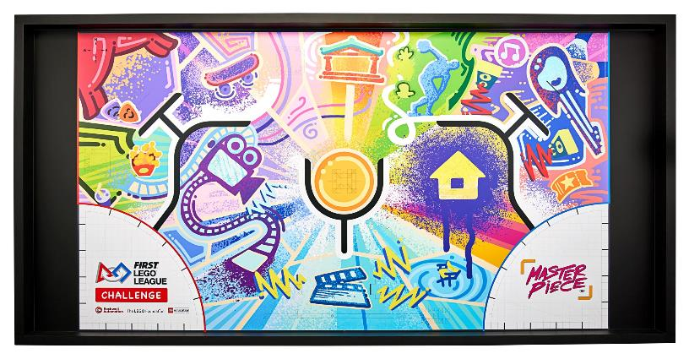
De ce alinierea la perete sau modelele de misiuni
Alinierea la perete și modelele de misiuni poate ajuta robotul tău să pornească drept de- alungul drumului.
După plecarea din zona de lansare și întoarcere, robotul poate să nu mai fie drept.
Mersul înapoi pentru alinierea la perete poate va ajuta robotul să pornească drept
Alinierea la Perete
Alinierea la model
Alinierea la Perete
Alinierea la Perete

Slide 3
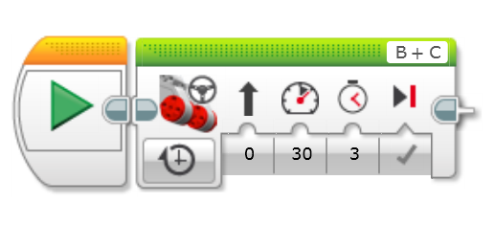
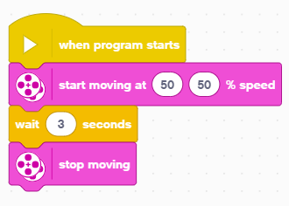
Mișcarea pentru un anumit număr de secunde
Pentru a se alinia la perete , sau la modele de misiuni fixe, folosește Move Seconds
De ce să folosești Move Seconds?
Dacă Move Degrees sau Rotations sunt utilizate și robotul se lovește de perete înainte de ca mișcarea să fie completă. Robotul va stala pentru că va încerca să continue mișcarea.
Cu Move Seconds, robotul va continua cu următoarea comanda din program după un număr specific de secunde indiferent cât de departe ar fi ajuns.
Sample from Spike 2.0 App

Slide 4
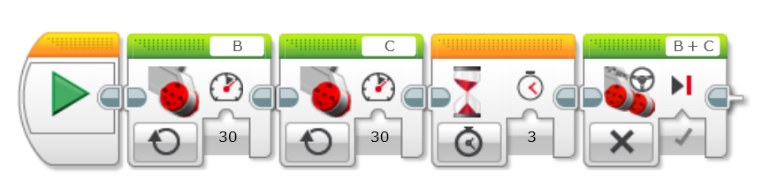
Cum să programezi în EV3
Pentru a realiza programul , este nevoie de 2 block-uri de motoare separate (unul pentru motorul din stânga și unul pentru motorul din dreapta). Robotul va mișca motoarele timp de 30 de secunde și apoi ar opri motoarele.
De ce să nu folosim block-ul Move Steering ca în pagina anterioară?
În block-ul Move Steering, motoarele sunt sincronizate în așa fel încât dacă una din roți atinge peretele și se oprește, cealaltă roată se va opri și ea chiar dacă aceasta n-a atins peretele încâ. De aceea robotul nu se va îndrepta.

Slide 5
Pașii următori
Urmăriți lecțiile Stall Detection și Move Blocks de pe EV3Lessons.com sau PrimeLessons.org pentru mai multe sfaturi.
Gandiți-vă cum puteți aplica aceste lecții în acest sezon.
Sunt acolo strategii alternative pe care le poți folosi ca să te poți alinie la un perete sau un model de misiune? E.g. utilizarea unui senzor de presiune sau tehnici de detectarea a stalării.

Slide 6
Credits
Această lecție a fost scrisă de Arvind și Sanjay Seshan
Mai multe lecții despre FIRST LEGO League sunt disponibile pe www.flltutorials.com
Această lecție a fost tradusă în limba romană de echipa FTC Rosophia #21455
This work is licensed under a Creative Commons Attribution-NonCommercial-ShareAlike 4.0 International License.

